Slide 1

17
MÁI ẤM GIA ĐÌNH
Bài
32
Chơi chong chóng
Đọc mở rộng

Slide 2








YÊU CẦU CẦN ĐẠT
Tìm đọc mở rộng được một bài thơ, câu chuyện kể về sinh hoạt chung của gia đình
Biết yêu thương, chia sẻ, nhường nhịn giữa anh chị
em trong gia đình
Có tinh thần hợp tác trong làm việc nhóm
Notes:
Thầy cô gõ mục tiêu theo bài giảng của mình vào ô text

Slide 3
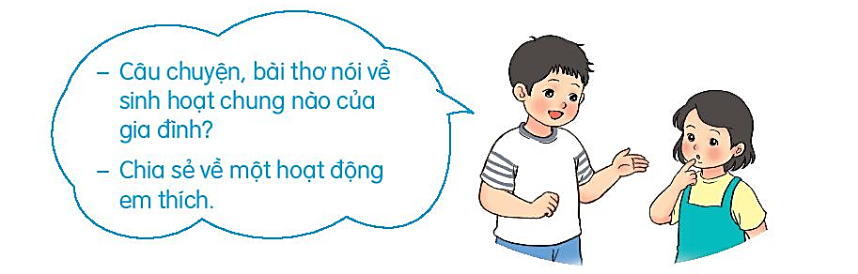

1
Tìm đọc một bài thơ, câu chuyện kể về sinh hoạt chung của gia đình (nấu ăn, thăm họ hàng, đi du lịch,…) Khi đọc, chú ý những điều sau:

Slide 4

Mẹ sinh em bé
Mẹ sinh em bé
Cả nhà đều vui
Ông nhoẻn miệng cười
Bà vui trong mắt
Ba thì hay hát
Rồi đọc thơ ru
Mẹ thì lu bu
Lo cho em bé
Còn em lặng lẽ
Xếp lại đồ chơi
Áo quần đã chật
Cũng xếp lại thôi
Mai em bé lớn
Em xin làm quà
Dẫu là đồ cũ
Em sẽ thích mà.

Slide 5
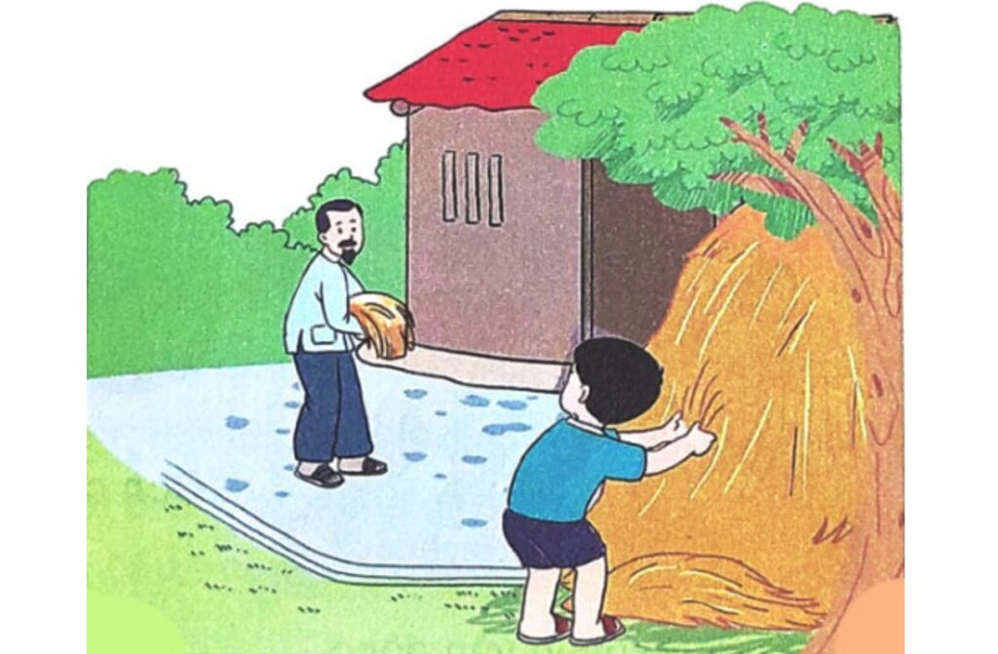
Thỏ thẻ
Hôm nào ông có khách
Để cháu đun nước cho
Nhưng cái siêu nó to
Cháu nhờ ông xách nhé!
Cháu ra sân rút rạ
Ông phải ôm vào cơ
Ngọn lửa nó bùng to
Cháu nhờ ông dập bớt.
Khói nó chui ra bếp
Ông thổi hết khói đi
Ông cười xoà: “Thế thì
Lấy ai ngồi tiếp khách?”.
Hoàng Tá.

Slide 6
LẤY TĂM CHO BÀ
Cô giáo dạy cháu về nhà Ăn xong nhớ lấy cho bà cái tăm Nhưng bà đã rụng hết răng Cháu không còn được lấy tăm cho bà Em đi rót nước bưng ra Chè thơm hương tỏa khắp nhà vui vui.
Định Hải

Slide 7
EM YÊU NHÀ EM
Chẳng đâu bằng chính nhà em Có đàn chim sẻ bên thềm líu lo Có nàng gà mái hoa mơ Cục ta cục tác khi vừa đẻ xong
Có bà chuối mật lưng ong Có ông ngô bắp râu hồng như tơ Có ao rau muống cá cờ Em là chị Tấm đợi chờ bống lên
Có đầm ngào ngạt hoa sen Ếch con nghe nhạc, dế mèn ngâm thơ Dù đi xa thật là xa Chẳng đâu vui được như nhà của em.
Đoàn Thị Lam Luyến

Slide 8
VỀ QUÊ
Nghỉ hè bé được về quê Được đi lên rẫy, được về tắm sông Thăm bà rồi lại thăm ông Thả diều câu cá sướng không gì bằng Đêm về bé ngắm ông trăng Nghe ông kể chuyện chị Hằng ngày xưa Bà rang đậu lạc thơm chưa? Mời ông, bà, bé say sưa chuyện trò.
Nguyễn Lãm Thắng

Slide 9
GIỮA VÒNG GIÓ THƠM
Này chú gà nâu Cãi nhau chi thế Này chị vịt bầu Chớ gào ầm ĩ
Bà tớ ốm rồi
Cánh màn khép rũ Hãy yên lặng nào Cho bà tớ ngủ
Bàn tay nhỏ nhắn Phe phẩy quạt nan Đều đều ngọn gió Rung rinh góc màn
Bà ơi hãy ngủ Có cháu ngồi bên Căn nhà vắng vẻ Khu vườn im lặng
Hương bưởi hương cau Lẩn vào tay quạt Cho bà nằm mát Giữa vòng gió thơm.
Quang Huy

Slide 10

2
Kể lại một câu chuyện hoặc đọc một đoạn thơ cho các bạn nghe. Chia sẻ điều em thấy thú vị nhất trong câu chuyện hoặc bài thơ đã đọc.

Slide 11
YÊU CẦU CẦN ĐẠT
Tìm đọc mở rộng được một bài thơ, câu chuyện kể về sinh hoạt chung của gia đình
Biết yêu thương, chia sẻ, nhường nhịn giữa anh chị
em trong gia đình
Có tinh thần hợp tác trong làm việc nhóm
Notes:
Thầy cô gõ mục tiêu theo bài giảng của mình vào ô text

Slide 12








Tạm biệt và hẹn gặp lại
các con vào những tiết học sau!

